Slide 1
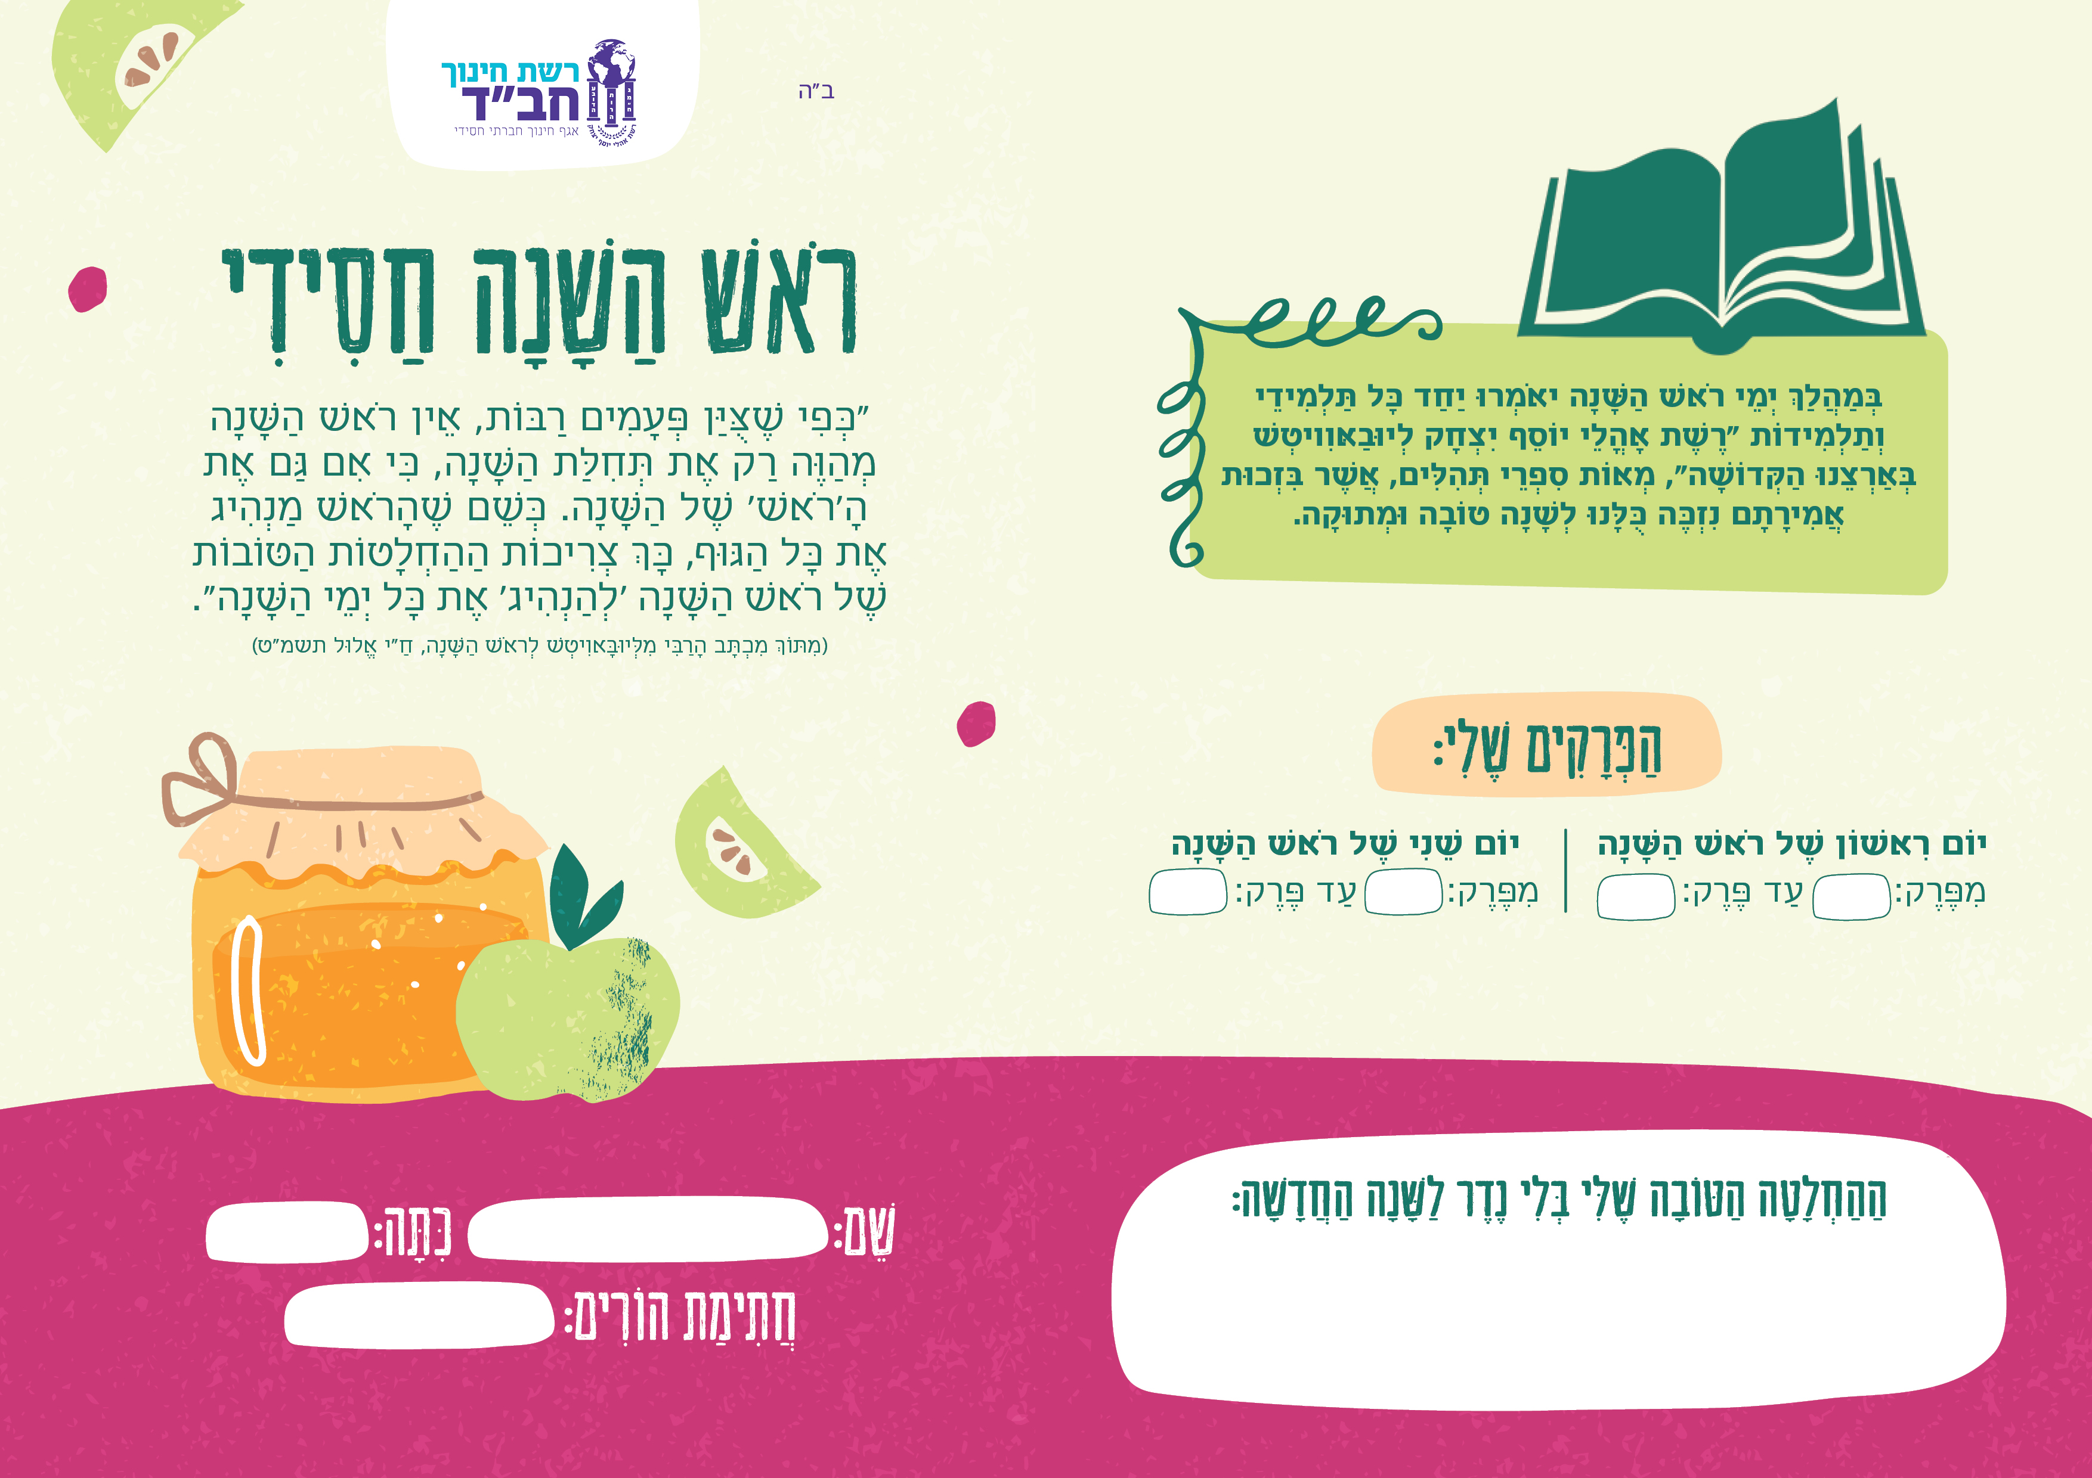

Slide 2
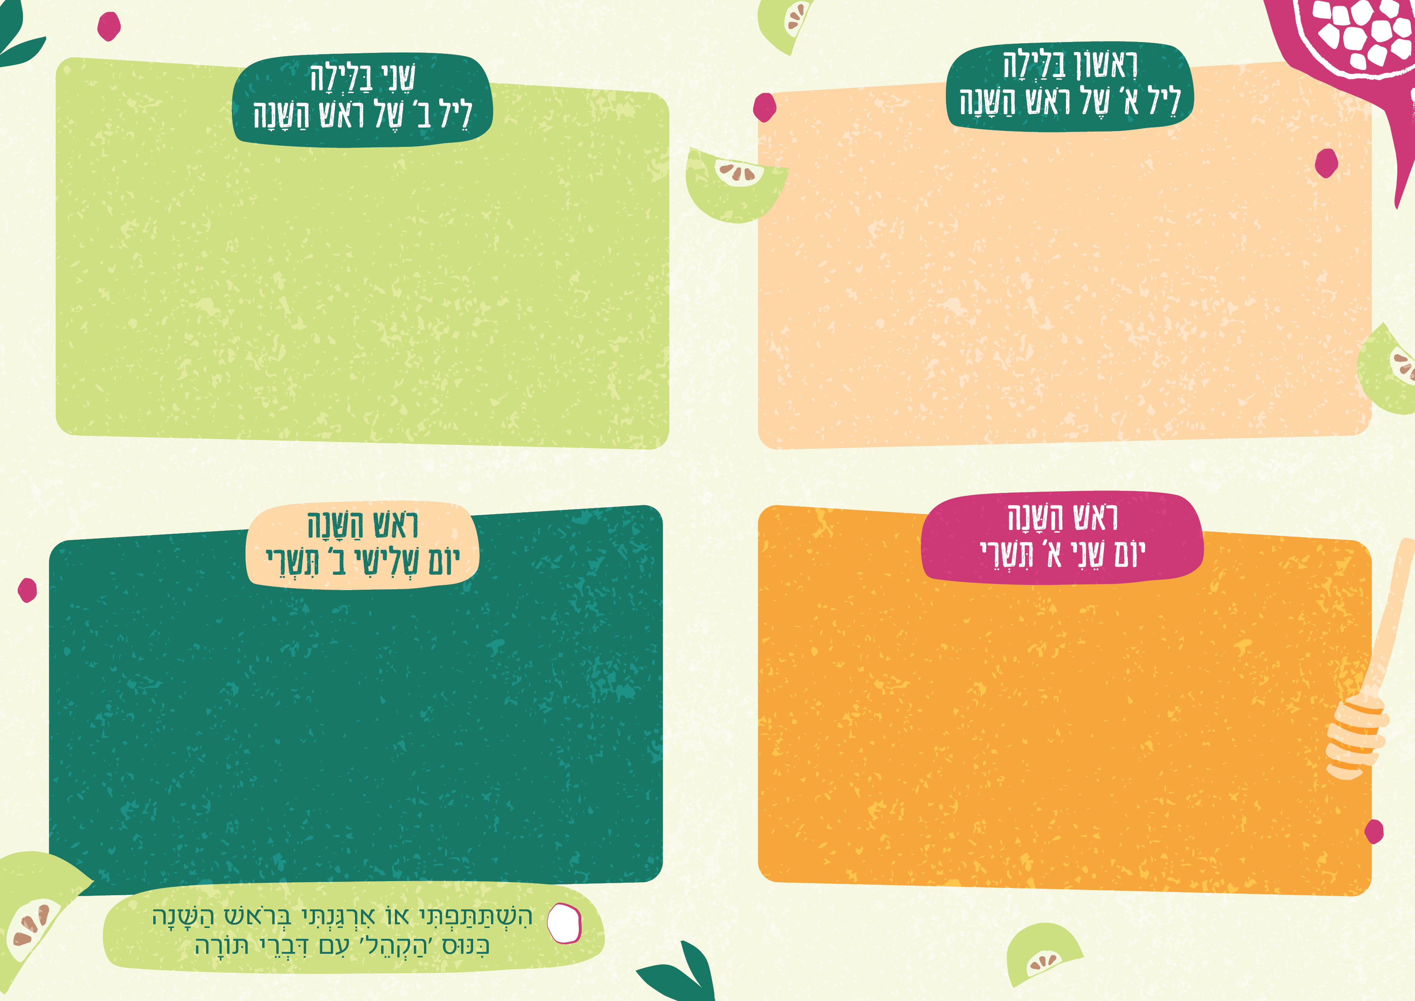
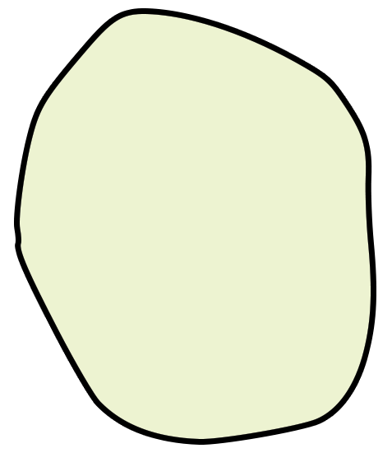
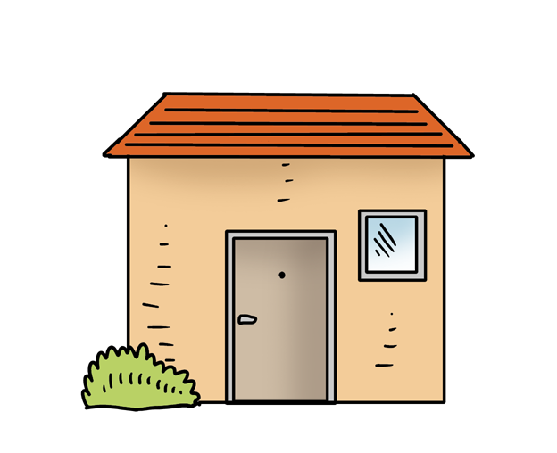

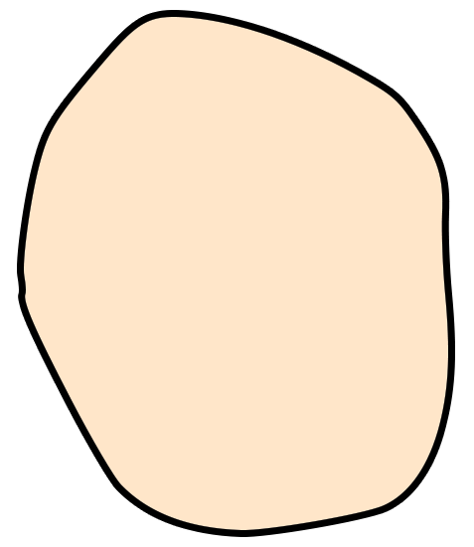



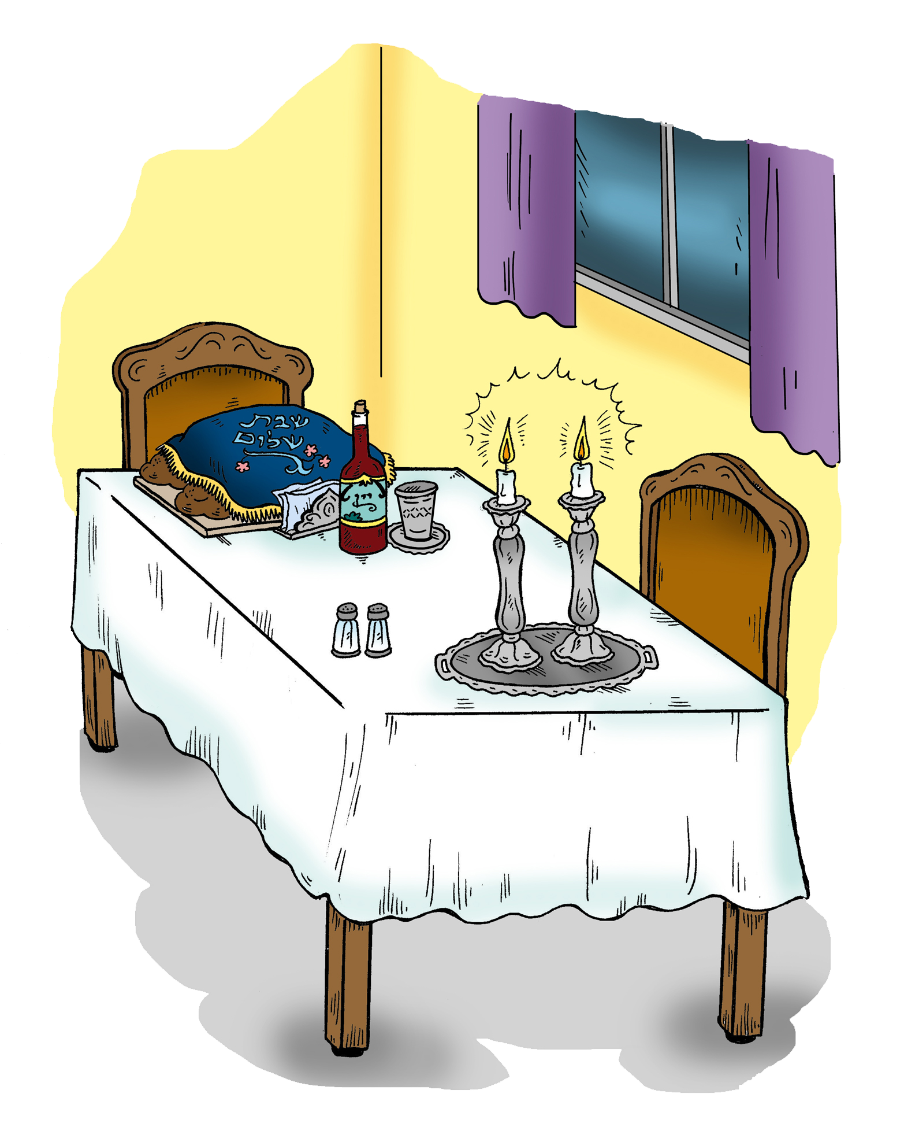

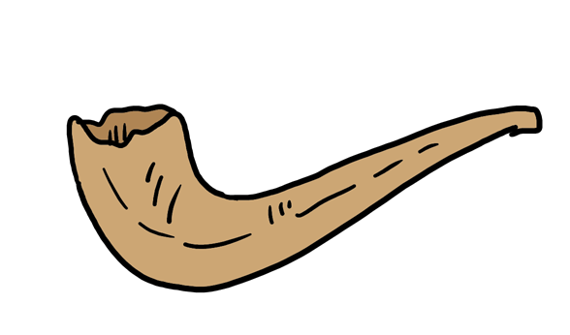


עָזַרְתִּי בַּבַּיִת
עָזַרְתִּי בַּבַּיִת
אָכַלְתִּי מִסִּימָנֵי הַחַג
אָכַלְתִּי פְּרִי חָדָשׁ
סִפַּרְתִּי מִדַּף הַקֶּשֶׁר
הִתְפַּלַּלְתִּי תְּפִלַּת שַׁחֲרִית
הִקְשַׁבְתִּי לִתְקִיעַת הַשּׁוֹפָר
הִתְפַּלַּלְתִּי תְּפִלַּת שַׁחֲרִית
הִקְשַׁבְתִּי לִתְקִיעַת הַשּׁוֹפָר
הִתְפַּלַּלְתִּי תְּפִלַּת תַּשְׁלִיךְ
אָמַרְתִּי תְּהִלִּים
אָמַרְתִּי תְּהִלִּים

